Slide 1
«ПЕРЕСБОРКА» ПРОЕКТА
Центр развития НКО Ульяновской области

Slide 2
Центр развития НКО Ульяновской области
Г. Ульяновск, ул. Радищева, д.1, каб. 110
Тел. (8422) 44-10-35 , opul-cp@yandex.ru
Подписывайтесь на наши соцсети: https://vk.com/nkocenter, https://t.me/centr_nko73

Slide 3
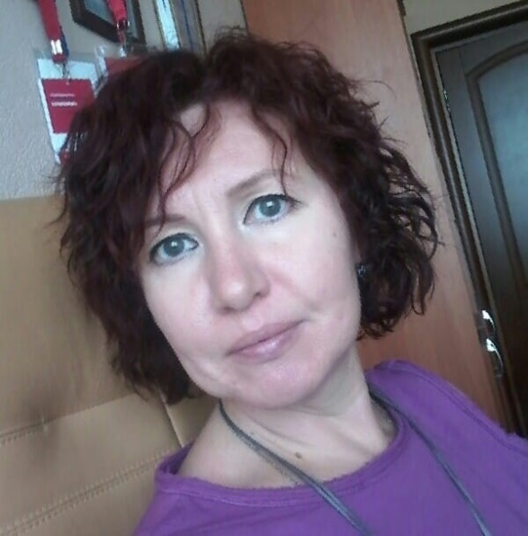
Аида Додонова
Руководитель Центра развития НКО Ульяновской области
Грантрайтер, эксперт федеральных и региональных грантовых конкурсов, член Ассоциации специалистов по оценке проектов и программ
Более 15 лет в некоммерческом секторе
Более 11 лет работы в ресурсном центре для НКО

Slide 4
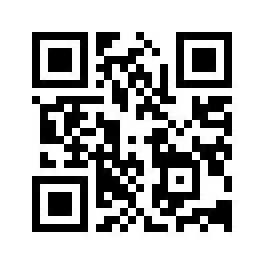
Подписаться на телеграмм-канал Центра развития НКО УО

Slide 5
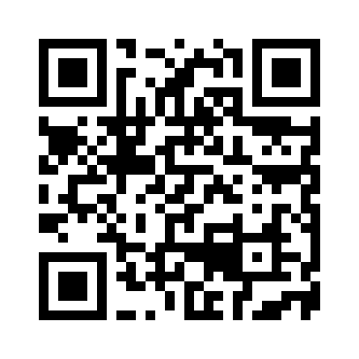
Подписаться на страничку
Центра развития НКО УО ВКонтакте

Slide 6
Основные документы конкурса
Положение о конкурсе
Инструкция по заполнению заявок

Slide 7
Краткое описание проекта
1
Что будет сделано в рамках проекта – деятельность?
2
Целевая группа
3
Наиболее значимые результаты
КОРОТКО! ИНТЕРЕСНО!
О ГЛАВНОМ!
ПИШЕМ, КОГДА СОСТАВЛЕНА
ВСЯ ЗАЯВКА!!!

Slide 8
Актуальность и социальная значимость проекта
Какая целевая группа проекта?
Какая проблема заявлена?
Какие доказательства приведены? Достаточно ли их?
Раскрыты ли причины возникновения?
Кто еще заинтересован в решении проблемы (партнеры)?
Что уже предпринималось для решения проблемы? Почему этих действий не достаточно? Может ли организация справиться с решением?
Предложить свой вариант решения?

Slide 9
Где «зарыта» инновационная составляющая
Новое направление (услуга, формат и пр.)
Новая целевая группа
Другая география

Slide 10
Что такое цель и откуда ее взять?
Цель — это «образ будущего», наиболее общие утверждения, отражающие позитивные изменения качества жизни.
Цель должна быть 1!!!
В цели должно быть написано что, на какой территории и для кого вы будете делать!!!

Slide 11
Создание для детей школьного возраста…
Описана проблема и ее причины
Например, «отсутствие у детей школьного возраста возможности…»
Описаны результаты для ЦГ и территории

Slide 12
Что такое задачи и откуда их взять?
Задачи – конкретные и поддающиеся измерению возможные изменения ситуации, которую Вы описывали в постановке проблемы (ШАГИ)
Задачи «вытекают» из причин возникновения проблемы

Slide 14
Как формулировать задачи?
Задача – устраняет ОДНУ из причин проблемы
Не более 5 задач
x2
x2
x2
Цель
Задачи
Мероприятия
14

Slide 15
Чем задачи отличаются от мероприятий?
Задачи – это большие блоки проекта (ШАГИ), основные его направления
Их бывает от 2 до 5
Каждую задачу ВСЕГДА можно разбить на мероприятия
У мероприятий всегда есть конкретные результаты (количество участников, количество мероприятий и т.п.)

Slide 18
Партнеры и письма поддержки
Есть ли у заявителя партнеры и сколько?
Все ли партнеры заявлены?
От всех ли партнеров есть письма поддержки?
Указан ли в письмах конкретный вид поддержки?

Slide 19
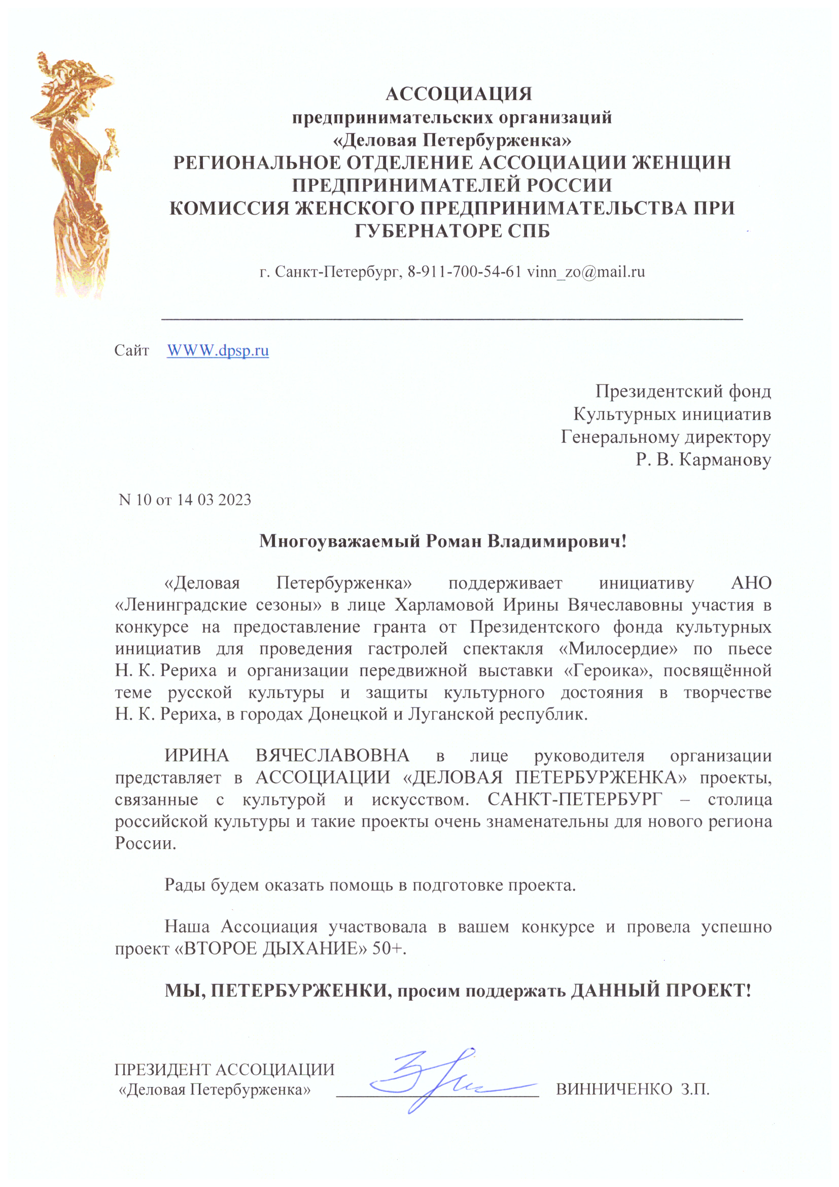

Slide 20
Команда проекта
Должности членов команды соответствуют функционалу в данном проекте?
Имеется ли образование/профильное образование и опыт работы по профилю проекта?
Все ли специалисты имеются в команде/нет ли лишних членов команды?

Slide 21
Заявитель
Есть ли у организации опыт в данной сфере? Чем он подтвержден? Информация в заявке, на сайте или соцсетях, в СМИ)
Какие проекты были реализованы? При чьей поддержке? С какими результатами? Есть ли этому подтверждение?
Какими суммами оперирует организация?

Slide 22
Затраты / Ресурсы
Какие ресурсы нам для этого нужны?
Какими ресурсами и в каком объеме
располагает наша организация?
Какие ресурсы и в каком объеме нам нужно привлечь, чтобы реализовать ПРОЕКТ?

Slide 23
Бюджет проекта
Все ли расходы связаны с планом мероприятий?
Все ли расходы описаны, детализированы?
Есть ли лишние или недостающие?
Есть ли расходы завышенные или заниженные?
Чем доказана стоимость?
Соответствуют ли расходы количественным параметрам?

Slide 24
Бюджет проекта
Насколько убедительно показано софинансирование? Есть ли подтверждение вклада в письмах поддержки партнеров?
Способна ли организация заработать или привлечь такую сумму? (годовой баланс)
Есть ли у организации собственные ресурсы (помещение, оборудование и пр.)

Slide 29
Информационная составляющая
Есть ли информация об организации в Интернете? И какая?
Какие сведения есть на сайте и в социальных сетях? (контакты, органы управления, сведения о реализованных проектах, сведения о привлекаемых ресурсах и расходах организации, лицензии и др.)
Сколько подписчиков в соцсетях? Какая активность в размещении публикаций? Собственный контент или заимствованный?
Есть ли отзывы благополучателей, партнеров?

Slide 30
Составляющие информационной открытости
Публикации в СМИ
Сайт или страницы в социальных сетях
Публичная отчетность

Slide 31
Возможности совершенствования

Slide 32
Информация для помощи в подготовке проекта
Видеокурс «Социальное проектирование: от идеи до президентского гранта»
Методические рекомендации по подготовке заявок
С учетом анализа типовых ошибок в заявках
36

Slide 33
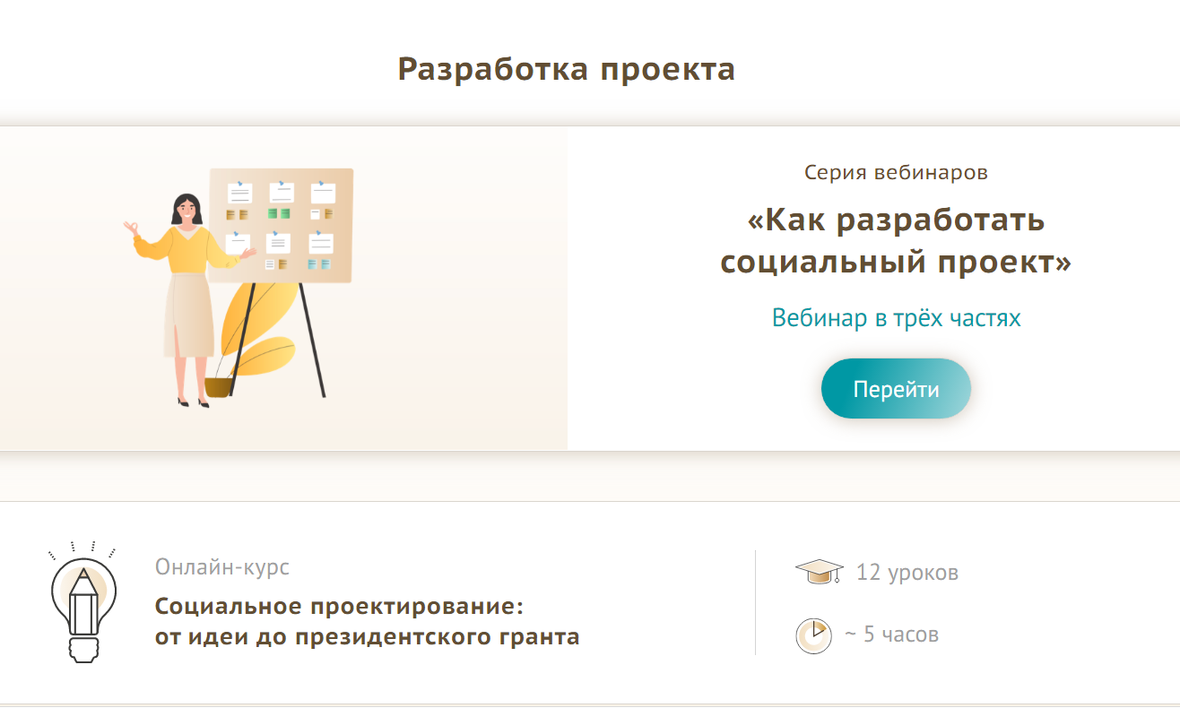
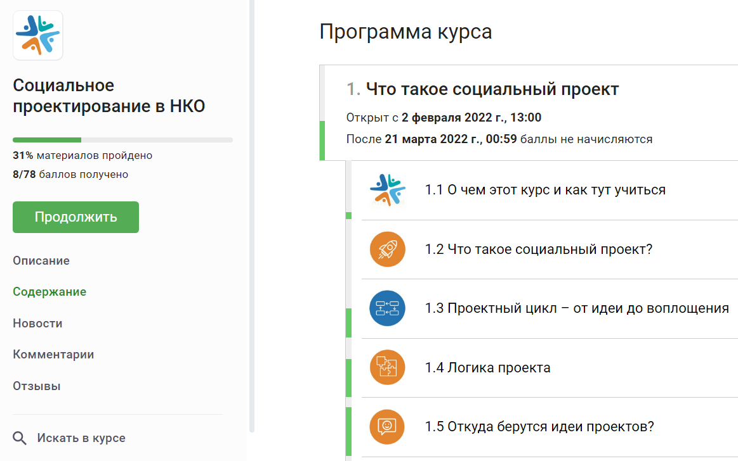
Где поучиться онлайн?
Фонд президентских грантов Раздел «Обучение»
Социальное проектирование в НКО на платформе Stepik

Slide 34
Вопросы?

Slide 35
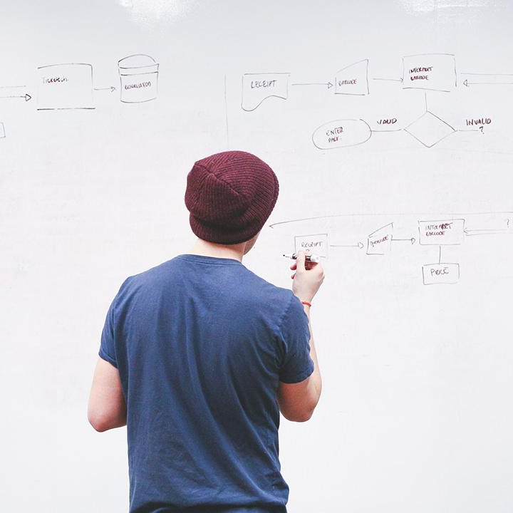
Центр развития НКО Ульяновской области
Г. Ульяновск, ул. Радищева, д.1, каб. 110
Тел. (8422) 44-10-35 , opul-cp@yandex.ru
Подписывайтесь на наши соцсети: https://vk.com/nkocenter, https://t.me/centr_nko73

Slide 36
Подписаться на телеграмм-канал Центра развития НКО УО

Slide 37
Подписаться на страничку
Центра развития НКО УО ВКонтакте

